Slide 1
Trừu tượng
Khóa học Java Construct

Slide 2
Mục tiêu bài học
Hiểu được khái niệm về Trừu tượng trong lập trình hướng đối tượng với Java
Biết cách tạo ra lớp trừu tượng và định nghĩa các phương thức trừu tượng trong Java.
Áp dụng thành thạo Trừu tượng, Kế thừa và Bao đóng trong dự án Lập trình hướng đối tượng

Slide 3
Giới thiệu về trừu tượng

Slide 4
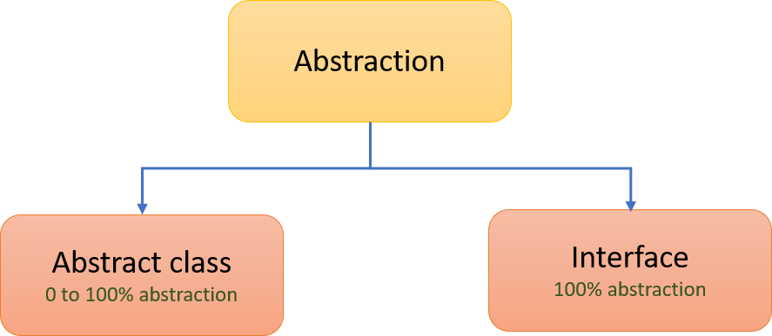
Trừu tượng là gì?
Trừu tượng hóa Java là một khái niệm lập trình hướng đối tượng cơ bản cho phép bạn tạo các hệ thống phức tạp bằng cách chia nhỏ chúng thành các thành phần nhỏ hơn, dễ quản lý hơn.
Các lớp trừu tượng thường được sử dụng để định nghĩa một tập hợp các hành vi và thuộc tính chung có thể được chia sẻ bởi nhiều lớp.
Trừu tượng trong Java đạt được bằng cách sử dụng: Lớp trừu tượng và Interface. Bài học này chỉ đề cập đến Lớp trừu tượng

Slide 5
Trừu tượng là gì?
Ví dụ: Bạn có một tập hợp các lớp đại diện cho các loại động vật khác nhau, chẳng hạn như mèo, chó và chim. Bằng cách định nghĩa một lớp trừu tượng chung chứa các phương thức và thuộc tính được chia sẻ bởi tất cả các loài động vật, bạn có thể tạo một hệ thống có thể mở rộng và mô-đun hơn.
abstract class Animal {
String name;
int age;
abstract void move();
abstract void makeSound();
}
Trong ví dụ này, lớp Animal chứa hai thuộc tính (name, age) và hai phương thức trừu tượng (move() và makeSound()). Bất kỳ lớp nào mở rộng lớp Animal đều phải triển khai hai phương thức này để được khởi tạo.

Slide 6
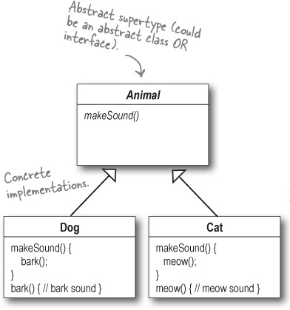
Trừu tượng là gì?

Slide 7
Phương thức trừu tượng

Slide 8
Phương thức trừu tượng
Có 2 kiểu phương thức trong Java:
Phương thức thông thường
Phương thức trừu tượng
Phương thức thông thường:
Phương thức thông thường là một phương thức chứa khai báo phương thức & triển khai phương thức
void m1() → method declaration
{
body; → method implementation
}

Slide 9
Phương thức trừu tượng
Phương thức trừu tượng:
Phương thức trừu tượng chỉ chứa khai báo phương thức nhưng không triển khai nội dung.
Mọi phương thức trừu tượng phải kết thúc bằng dấu chấm phẩy.
Để định nghĩa phương thức là trừu tượng sử dụng từ khóa abstract.
abstract void m1 (); → method declaration

Slide 10
Lớp trừu tượng

Slide 11
Tại sao cần một Lớp trừu tượng?
Dựa trên cách biểu diễn các phương thức ở trên, các lớp được chia thành hai loại:
Các lớp thông thường
Các lớp trừu tượng
Các lớp thông thường:
Lớp chỉ chứa các phương thức thông thường mà lớp đó được gọi là lớp thông thường
class Test
{
void m1() { body ; }
void m2() { body ; }
void m3() { body ; }
};

Slide 12
Tại sao cần một Lớp trừu tượng?
Các lớp trừu tượng:
Lớp trừu tượng có thể chứa các phương thức trừu tượng hoặc có thể không chứa các phương thức trừu tượng nhưng đối với lớp trừu tượng thì không được phép tạo đối tượng.
Để định nghĩa một lớp cụ thể là lớp trừu tượng sử dụng từ khóa abstract.
Trường hợp 1: Lớp chứa ít nhất một phương thức trừu tượng được gọi là lớp trừu tượng.
Trường hợp 2: Lớp trừu tượng không chứa các phương thức trừu tượng.
abstract class Test
{
void m1(){body}
void m2(){body}
abstract void m3();
}
abstract class Test
{
void m1(){body}
void m2(){body}
void m3(){body}
}

Slide 13
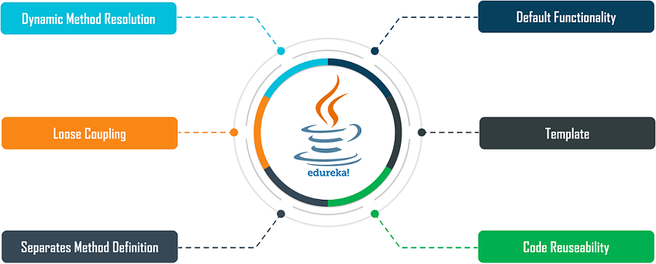
Tại sao cần một Lớp trừu tượng?

Slide 14
Tại sao cần một Lớp trừu tượng?
Các lớp trừu tượng hỗ trợ Phân giải phương thức động khi thực thi (Điều này còn được gọi là đa hình thực thi hoặc ràng buộc muộn, đã trình bày ở bài trước)
Chúng giúp Lập trình viên đạt được liên kết lỏng lẻo (Loose Coupling)
Các lớp trừu tượng tách Định nghĩa phương thức khỏi các Lớp con được kế thừa (Các lớp con chỉ triển khai nội dung của riêng nó).
Chúng có thể cung cấp định nghĩa Phương thức mặc định cho tất cả các Lớp con (hành vi giống nhau)
Các lớp trừu tượng cung cấp Mẫu cho các lớp cụ thể trong tương lai
Lớp trừu tượng cho phép Khả năng sử dụng lại Mã

Slide 15
Quy tắc sử dụng Lớp trừu tượng
Một lớp trừu tượng phải được khai báo bằng từ khóa abstract.
Các lớp trừu tượng có thể bao gồm các phương thức trừu tượng và không trừu tượng.
Một lớp trừu tượng không thể được khởi tạo.
Chúng có thể bao gồm các hàm tạo và các phương thức tĩnh (static method).
Một lớp trừu tượng có thể được đánh dấu là final để ngăn các lớp con của nó sửa đổi hành vi hoặc ghi đè các phương thức của nó
Điều này có thể hữu ích trong trường hợp bạn muốn tạo một lớp cơ sở cung cấp một tập hợp các phương thức chung, nhưng bạn không muốn các phương thức đó bị sửa đổi bởi các lớp con.

Slide 16
Kế thừa lớp trừu tượng

Slide 17
Ví dụ 1
Nếu lớp trừu tượng chứa các phương thức trừu tượng, hãy viết các triển khai trong các lớp con.
Việc tạo đối tượng lớp trừu tượng là không thể, nếu cố gắng tạo đối tượng, trình biên dịch sẽ tạo ra thông báo lỗi.
Đối tượng lớp trừu tượng có thể khởi tọa từ đối tượng lớp Con.
Abstract-class reference-variable = new child-class();
abstract class Test
{
abstract void m1();
abstract void m2();
abstract void m3();
void m4(){System.out.println("m4 method");}
};

Slide 18
Ví dụ 1
class Test1 extends Test
{
void m1(){System.out.println("m1 method");}
void m2(){System.out.println("m2 method");}
void m3(){System.out.println("m3 method");}
public static void main(String[] args)
{
Test1 t = new Test1();
t.m1(); t.m2();
t.m3(); t.m4();
Test t1 = new Test1(); //abstract class reference variable Child class object
t1.m1(); //compile : Test runtime : Test1
t1.m2();
t1.m3() ; t1.m4() ;
}
};

Slide 19
Ví dụ 2
Bên trong lớp trừu tượng có thể khai báo phương thức main()
abstract class Test
{
public static void main(String[] args)
{
System.out.println("this is abstract class main");
}
};

Slide 20
Ví dụ 3
Nếu lớp trừu tượng chứa các phương thức trừu tượng, hãy viết phần triển khai trong các lớp con.
Nếu lớp con không thể cung cấp việc triển khai tất cả các phương thức của lớp trừu tượng thì hãy khai báo lớp con với abstract và hoàn thành việc triển khai phương thức còn lại trong các lớp con được tạo tiếp theo.
Có thể khai báo nhiều lớp con nhưng cuối cùng phải hoàn thành việc thực hiện tất cả các phương thức trừu tượng.
Nếu chúng ta hoàn thành việc triển khai tất cả các phương thức thì chỉ có thể tạo đối tượng và truy cập các phương thức.

Slide 21
Ví dụ 3
abstract class Test
{
abstract void m1();
abstract void m2();
abstract void m3();
void m4(){System.out.println("m4 method");}
};
class Test3 extends Test2
{
void m3(){System.out.println("m3 method");}
public static void main(String[] args)
{
Test3 t = new Test3();
t.m1(); t.m2();
t.m3(); t.m4();
}
};
abstract class Test1 extends Test
{
void m1(){System.out.println("m1 method");}
};
abstract class Test2 extends Test1
{
void m2(){System.out.println("m2 method");}
};

Slide 22
Ví dụ 4
Bên trong lớp trừu tượng, có thể khai báo hàm tạo.
Trong ví dụ dưới đây, hàm tạo của lớp trừu tượng được thực thi nhưng đối tượng không được tạo
abstract class Test
{
Test() { System.out.println("abstrac calss con");}
};
class Test1 extends Test
{
Test1()
{
super();
System.out.println("normal class con");
}
public static void main(String[] args)
{
new Test1();
}
};
D:\>java Test1
Abstract class con
Normal class con

Slide 23
Ví dụ 5
Các phương thức trừu tượng có thể khai báo bất kỳ kiểu trả về & đối số nào
class Emp{};
abstract class Test1
{
abstract int m1(char ch);
abstract Emp m3();
}
class Test3 extends Test2
{
Emp m3()
{
System.out.println("m3 method");
return new Emp();
}
public static void main(String[] args)
{
Test3 t=new Test3();
int a=t.m1('a');
System.out.println("m1() return value is:-"+a);
Emp e = t.m3();
System.out.println("m3() return value is:-"+e);
}
};
abstract class Test2 extends Test1
{
int m1(char ch)
{
System.out.println("char value is:-"+ch);
return 100;
}
};

Slide 24
Ví dụ 6
Các phương thức trừu tượng có thể khai báo bất kỳ kiểu trả về & đối số nào
abstract class Test
{
abstract void m1(int a);
abstract void m1(char ch);
abstract void m1(int a,int b);
}
class Test1 extends Test
{
//overloaded methods
void m1(int a) {System.out.println("m1 method int arg method");}
void m1(char ch){System.out.println("m1 method char arg method");}
void m1(int a,int b){System.out.println("m1 method int,int arg method");}
public static void main(String[] args)
{
Test1 t = new Test1();
t.m1(10);
t.m1('a');
t.m1(10,20);
}
}

Slide 25
Ví dụ 7
Trong các lớp con, có thể ghi đè các phương thức trừu tượng và cũng có thể khai báo các phương thức bình thường do người dùng định nghĩa.
abstract class Test
{
abstract void m1();
abstract void m1();
}
abstract class Test1 extends Test
{
void m1(){System.out.println("m1 method");} //overriding abstract method
void xxx(){System.out.println("xxx method implementation");} // user specific normal method
}
class Test2 extends Test
{
void m2(){System.out.println("m2 method");}
void yyy(){System.out.println("yyy method implementation");}
}

Slide 26
Ví dụ 8
Trong lớp con, có thể ghi đè phương thức trừu tượng và có thể khai báo các phương thức trừu tượng của riêng nó.
abstract class Test
{
abstract void m1();
}
abstract class Test1 extends Test
{
void m1(){System.out.println("m1 method");}// overriding abstract method
abstract void xxx(); // user specific abstract method
}
class Test2 extends Test1
{
void xxx(){System.out.println("xxx method");}
}

Slide 27
Ví dụ 9
Có thể ghi đè phương thức trừu tượng thành phương thức bình thường hoặc ngược lại.
abstract class Test
{
abstract void m1();
};
class Test1 extends Test
{
void m1(){System.out.println("m1 method");}
};
abstract class Test
{
abstract void m1();
};
class Test1 extends Test
{
void m1(){System.out.println("m1 method");}
};

Slide 28
Ví dụ 10
Có thể ghi đè phương thức trừu tượng thành phương thức bình thường hoặc ngược lại.
abstract class Bank
{
abstract int rateOfInterest();
}
class Sbi extends Bank
{
int rateOfInterest()
{
return 8;
}
}
class Axis extends Bank
{
int rateOfInterest()
{
return 9;
}
}

Slide 29
Ví dụ 10
class Test
{
public static void main(String[] args){
Sbi s1 = new Sbi();
Axis s2 = new Axis();
System.out.println(s1.rateOfInterest());
System.out.println(s2.rateOfInterest());
Bank b1,b2;
b1 = new Sbi();
b2 = new Axis();
System.out.println(b1.rateOfInterest());
System.out.println(b2.rateOfInterest());
Bank b;
b = new Sbi();
System.out.println(b.rateOfInterest());
b = new Axis();
System.out.println(b.rateOfInterest());
}
}

Slide 30
Ví dụ 11
Bên trong lớp trừu tượng có thể khai báo các biến.
abstract class Test
{
int a,b;
Test(int a,int b)
{
this.a=a;
this.b=b;
}
}
class Test1 extends Test
{
Test1(int a,int b)
{
super(a,b);
}
void m1()
{
System.out.println(a+”-----”+b);
}
public static void main(String[] args)
{
new Test1(10,20).m1();
}
}

Slide 31


